Slide 1
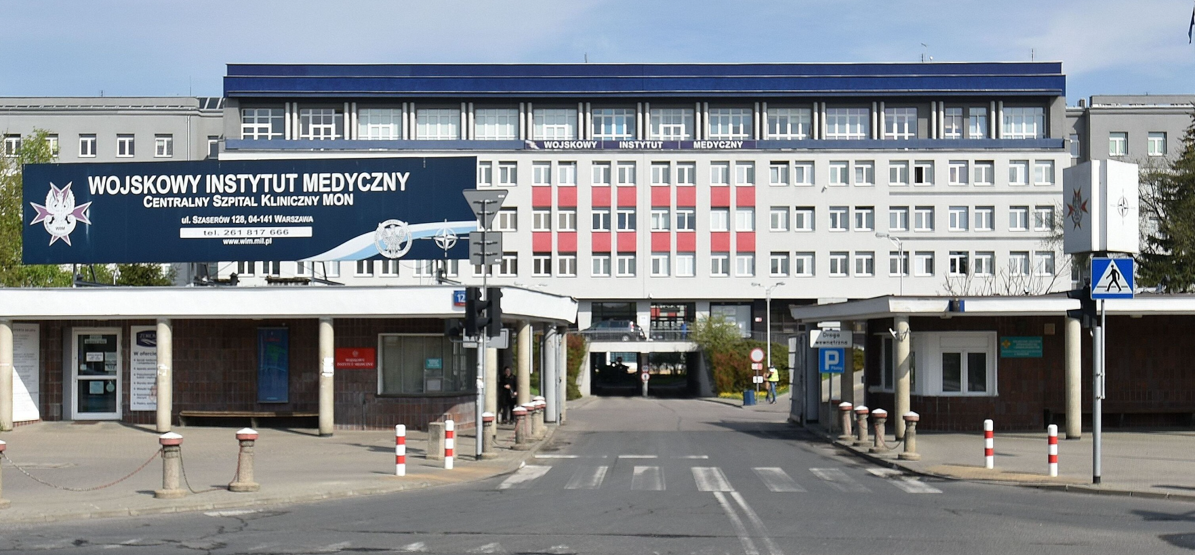

Alergie pokarmowe i wziewne
Anafilaksja
WOJSKOWY INSTYTUT MEDYCZNY
PAŃSTWOWY INSTYTUT BADAWCZY
dr n. med. TOMASZ MATUSZEWSKI

Slide 2
alergie pokarmowe i alergie wziewne
– objawy, unikanie alergenów, postępowanie w sytuacjach nagłych
anafilaksja
– rozpoznanie i pierwsza pomoc

Slide 3
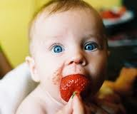
czy
NADWRAŻLIWOŚĆ = NIETOLERANCJA
Niealergiczna nadwrażliwość pokarmowa to również niepożądana reakcja na składniki żywności, w którą nie jest zaangażowany system immunologiczny np.
celiakię (glutenozależną chorobę trzewną, enteropatię glutenową) – chorobę objawiającą się zaburzeniem funkcji trawiennej jelit, nietolerancja laktozy, która charakteryzuje się niemożnością strawienia laktozy, wrodzony niedobór przemiany galaktozy jest przyczyną choroby zwanej galaktozemią czy fruktozy fruktozemia, nietolerancja histaminy niedobór enzymu diaminooksydazy DAO.
Alergia pokarmowa
Chahade M. Mayer L Oral tolerance and it’s relation to food hypersensitivities. J. Allergy Clin Immunol. 2005;115:3-12,
Cielecka K i wsp. Nadwrażliwość pokarmowa, Alergia Astma Immunologia 2010, 15 (3): 118-124

Slide 4
Nietolerancja pokarmowa
Nietolerancja pokarmowa wywołana jest zazwyczaj przez pokarmy spożywane często i w dużych ilościach, w przeciwieństwie do alergii, gdzie bardzo mała ilość produktu lub składnika wywołuje niepożądaną reakcję organizmu. Ponadto nietolerancja pokarmowa ujawnia się znacznie wolniej niż alergia, a objawy mogą być zróżnicowane i mieć łagodny, stopniowo się nasilający przebieg.
OBJAWY:
(gluten) p/pok - wzdęcia, biegunkę, zaparcia, gazy, refluks – neurologiczne uczucie „mgły mózgowej” (zaburzenia koncentracji i pamięci, otępienie), częste bóle głowy/migreny, przewlekłe zmęczenie, neuropatia obwodowa (drętwienie, mrowienie kończyn), niezborność ruchów, problemy z równowagą i koordynacją, (histamina) bóle głowy/migreny (histamina działa rozszerzająco na naczynia krwionośne, co może wywoływać ból), zawroty głowy, problemy ze snem (bezsenność), uderzenia gorąca i zaczerwienienie twarzy, zaburzenia koncentracji i uczucie niepokoju, (laktozy) p/pok - wzdęcia, biegunkę, zaparcia, gazy, refluks.

Slide 5
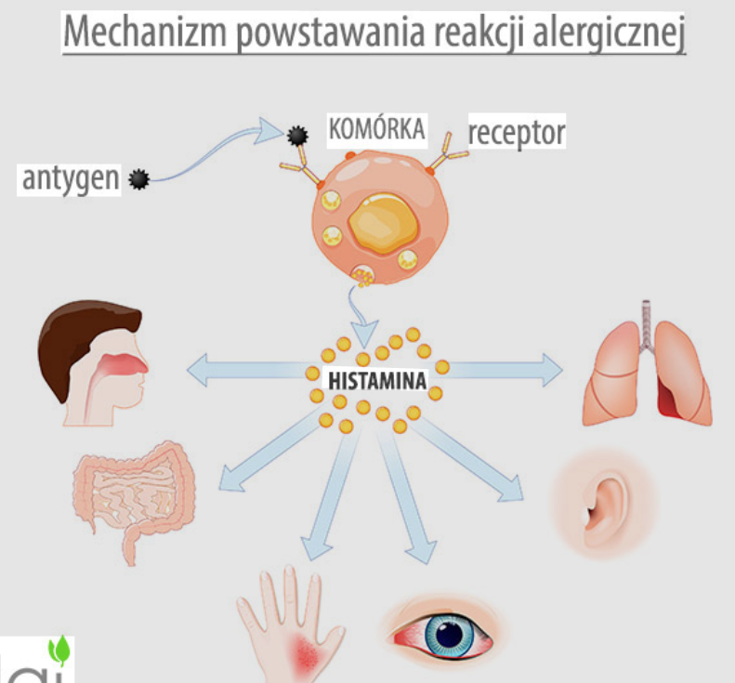

Alergia pokarmowa
Alergia pokarmowa definiowana jest jako nieprawidłowa reakcja na pokarm przebiegająca w mechanizmie reakcji immunologicznej. Może być to reakcja natychmiastowa IgE-zależna, opóźniona IgE-niezależna lub mieszana. Reakcja IgE -zależna występuje po kilku minutach do 2 godzin po spożyciu uczulającego pokarmu nawet w bardzo niewielkiej ilości.
najczęstsze alergeny
niemowlęta | dzieci | dorośli
mleko krowie | mleko krowie | orzeszki ziemne
soja | jaja kurze | orzechy
jaja kurze | soja | ryby
 | pszenica | skorupiaki
 | orzechy | sezam
 | ryby
 | skorupiaki
 | orzeszki ziemne
Chahade M. Mayer L Oral tolerance and it’s relation to food hypersensitivities. J. Allergy Clin Immunol. 2005;115:3-12,
Cielecka K i wsp. Nadwrażliwość pokarmowa, Alergia Astma Immunologia 2010, 15 (3): 118-124
Zawadzka – Krajewska A: Alergia pokarmowa. Alergia, 2022, 3; 40-42

Slide 6

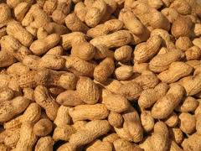
ALERGIA POKARMOWA
- najczęstsze alergeny
Pokarm dzieci dorośli
mleko 2,5% 0,3%
jaja 1,3% 0,7%
orzeszki ziemne 0,8% 0,6%
inne orzechy 0,7% 0,5%
ryby 0,1% 0,4%
skorupiaki 0,1% 2,0%
wszystkie 6% 3,75%
Henochowicz, S. Food Allergy. (2009) Medline plus Medical Encyclopedia Ret. Sep. 16, 2009

Slide 7
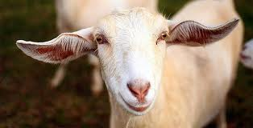
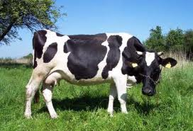
Mleko krowie, a kozie ???
zawiera β-laktoglobulinę i kazeinę zbliżone do pochodzących z mleka krowiego
u 30-40% chorych uczulonych na mleko krowie mogą wystąpić objawy już przy pierwszym podaniu mleka koziego
istnieje 70-80% ryzyko rozwoju alergii na mleko kozie w przypadku pierwotnie dobrej tolerancji tego mleka

Slide 8
Jaja kurze
Alergizować może zarówno białko, jak i żółtko:
Ovalbumina - uczula prawie wszystkich chorych
Ovomukoid, Ovotransferyna, Lizozym
Alergia na jajko najczęściej objawia się około 1 roku życia:
trwa różnie długo, niekiedy z wiekiem nasila się
odpowiedniki głównych alergenów jaja kurzego znajdują się w jajach wszystkich gatunków ptaków domowych
pomiędzy jajem kury, a jej mięsem i mięsem kurczaka zachodzą odczyny krzyżowe
Białka z mięsa drobiowego przechodzą do przygotowywanych wywarów.

Slide 9
ALERGIA POKARMOWA
OBJAWY KLINICZNE
układ oddechowy | układ krwiotwórczy | ośrodkowy układ nerwowy | układ moczowy
nieżyt nosa | leukopenia | drażliwość | moczenie mimowolne
obturacja dróg oddechowych | trombocytopenia | senność | erytrocyturia
 | niedokrwistość | bóle głowy
przewód pokarmowy | układ krążenia | skóra
ulewania | hypotonia | pokrzywka
wymioty | wstrząs | obrzęk naczynioruchowy
Biegunka, krew w stolcu |  | AZS zaostrzenie
świąd jamy ustnej
bóle brzucha

Slide 10
POSTĘPOWANIE
(wywiad) od rodzica co do alergii dziecka i informacja od lekarza
Przerwanie podaży pokarmu, który może szkodzić jak i jego identyfikacja
Należy unikać wprowadzania do diety dziecka pokarmów silnie uczulających.
Zalecanie gotowania pokarmów celem obniżenia ich zdolności alergizującej.
Eliminacja potencjalnych alergenów pokarmowych jak i wziewnych z najbliższego otoczenia.
Podanie leków p/histaminowych, glikokorykosterydów (kontakt z rodzicami jeśli posiada)
Opieka pielęgniarska
Wezwać zespół R (podać Adrenalinę w sytuacji podejrzenia anafilaksji)
U Darsow, J Lübbe, A Taïeb, JEADV 2005; 19: 286–295.

Slide 11
Alergie wziewne
Alergiczny nieżyt nosa
Astma oskrzelowa

Slide 12
Alergiczny nieżyt nosa = CHOROBA PRZEWLEKŁA
To zespół objawów klinicznych (wyciek wydzieliny, świąd nosa, upośledzenie drożności, kichanie) związanych z mechanizmami immunologicznymi.
IgE zależny alergiczny nieżyt nosa to zapalenie błony śluzowej nosa powstałe w konsekwencji reakcji immunologicznej z udziałem przeciwciałami klasy IgE.
Wg. raportu Komitetu ds.Nazewnictwa Światowej Organizacji Alergii ,październik 2003
Alergiczny nieżyt nosa jest jedną z najczęściej występujących chorób na świecie. Dotyczy on ponad 25% populacji Europy. Występuje we wszystkich grupach wiekowych, często pojawia się we wczesnym dzieciństwie i trwa przez całe życie. Alergiczny nieżyt nosa często utrudnia funkcjonowanie w społeczeństwie, pracę i naukę.

Slide 13
Alergiczny nieżyt nosa = CHOROBA PRZEWLEKŁA
Alergiczny nieżyt nosa (ANN) znajduje się na drugim miejscu pod względem częstości występowania wszystkich rodzajów nieżytów nosa - najczęstsze są nieżyty infekcyjne.
W Polsce ANN dotyczy około 25-31% populacji.
Alergiczny nieżyt nosa częściej występuje w mieście, niż na wsi.
W mieście częściej występuje u dzieci niż osób dorosłych.
Na wsi szczególnie duży odsetek dotyka grupy wiekowej 13-14 lat
Obrzęk/blokada nosa; wydzielina, świąd nosa i/lub oczu; kichanie to podstawowe objawy ANN
→ ANN często towarzyszy zapalenie spojówek (42%) i astma (40-50%)
→ ANN to czynnik ryzyka rozwoju astmy < = > (75% chorych na AO ma ANN)
→ Istotny odsetek pacjentów z ANN nie uzyskuje kontroli objawów, pomimo odpowiedniego leczenia
ANN istotnie pogarsza jakość życia chorych

Slide 14
ASTMA OSKRZELOWA = CHOROBA PRZEWLEKŁA
Astma jest przewlekłą chorobą dróg oddechowych. Jeśli dziecko ma astmę, to znaczy, że jego oskrzela są bardziej wrażliwe na czynniki drażniące niż u zdrowego dziecka.
Czynnik, który drażni drogi oddechowe, powoduje ich zwężenie wskutek skurczu mięśni otaczających ścianę dróg oddechowych oraz obrzęk błony wyścielającej od wewnątrz oskrzela. Czasami również duża ilość śluzu produkowanego przez tę błonę pogłębia istniejące już zwężenie. Wszystko to powoduje, że dziecku jest trudno oddychać.
CZYNNIKI NASILAJĄCE OBJAWY DUSZNOSCI CZY KŁOPOTU ODDECHOWEGO:
palenie oraz narażenie dziecka na działanie dymu tytoniowego;
infekcje, szczególnie wirusowe (przede wszystkim wirusowe infekcje dróg oddechowych);
zanieczyszczenia środowiska, pyły dymy drażniące,
alergeny powietrznopochodne ….

Slide 15
ALERGIA NA PYŁKI ROŚLIN
Wskazane jest:
Zapoznanie się z kalendarzem pyleń roślin, obserwacja pyleń (internet, TV)
W sezonie pylenia wietrzenie pomieszczeń w godzinach porannych i późno popołudniowych,
Poza zamkniętymi pomieszczeniami używanie okularów ochronnych, unikanie miejsc gdzie stężenie pyłków jest największe np. okolice pylących drzew, łąk, pastwisk, zajęć na świeżym powietrzu
Po przyjściu do domu umycie twarzy, nosa, uszu i eksponowanych części ciała – głowa owłosienie (najbardziej wskazany prysznic) – mechaniczne usunięcie alergenu,
ALERGIA NA ROZTOCZA KURZU DOMOWEGO
Wskazane jest:
Wyposażenie pomieszczeń w sposób pozwalający na zminimalizowanie gromadzenia się kurzu (usunięcie dywanów, ciężkich zasłon i odsłoniętych półek, zmywalne podłogi, zabudowane szafy, nie gromadzenie rzeczy na parapetach i w miejscach, gdzie gromadzi się kurz),
ALERGIA NA SIERŚCI ZWIERZĄT
Wskazane jest:
Unikanie kontaktu ze zwierzętami, na których sierść jest się uczulonym.
Przy planowaniu zajęć należy upewnić się, czy nie ma osób uczulonych. Ważne posiadanie zwierząt u kolegów koleżanek

Slide 16
Stopnie reakcji alergicznej
OBJAWY KLINICZNE OSTRYCH REAKCJI ALERGICZNYCH
Reakcja lokalna
objawy ze strony jamy ustnej i przewodu pokarmowego
Łagodna reakcja systemowa
pokrzywka, obrzęk naczynioruchowy
Umiarkowana reakcja systemowa
ból w klatce piersiowej, ból brzucha, nudności, wymioty, biegunka, obrzęk naczynioruchowy
Ciężka reakcja systemowa
Duszność, świsty, stridor, zaburzenia połykania, chrypka, osłabienie, splątanie, uczucie pogarszającej się choroby
Wstrząs anafilaktyczny
spadek ciśnienia krwi, utrata przytomności, nietrzymanie moczu i stolca, sinica, niewydolność krążeniowo-oddechowa

Slide 17

Anafilaksja
Anafilaksja - ciężka, potencjalnie zagrażająca życiu, uogólniona, systemowa reakcja nadwrażliwości

Slide 18



ANAFILAKSJA
jest zespołem objawów
Niepokój, lęk
Zawroty głowy
Poczucie osłabienia
Utrata świadomości
Oddanie moczu/stolca
Rumień
Świąd
Pokrzywka
Obrzęk
Mrowienie
świąd
Obrzęk
Chrypka
Stridor
Tachypnoe
Duszność
Ciężar w piersiach
Świszczący oddech
Bezdech
Tachykardia Arytmie
Hipotonia
Zapaść
Zatrzymanie serca
Rumień
Świąd
Łzawienie
Świąd
Kichanie
Wyciek
Obrzęk
Wymioty
Bóle brzucha
Biegunka

Slide 19
Anafilaksja - kryteria diagnostyczne
Objawy skórne i obrzęk naczynioruchowy występujące pojedynczo nie są objawami anafilaksji !
U 20% chorych z anafilaksją nie występują zmiany skórne !

Slide 20
RÓŻNICOWANIE
STANY CHOROBOWE MOGĄCE PRZYPOMINAĆ ANAFILAKSJĘ TO:
ZAOSTRZENIE ASTMY OSKRZELOWEJ
OSTRA UOGÓLNIONA POKRZYWKA
ASPIRACJA CIAŁA OBCEGO (ZACHŁYŚNIĘCIE SIĘ)
EPIZOD WAZOWAGALNY
LĘK, NAPAD PANIKI

Slide 21
PRZYCZYNY ANAFILAKSJI
pokarmy (najczęściej wśród dzieci)
leki
żądlenia owadów (najczęściej wśród dorosłych)
lateks

Slide 22
Przebieg i ciężkość anafilaksji
Stopień | Objawy
I | Pokrzywka, świąd, ból, niepokój, duszność
II | Obrzęk naczynioruchowy, chrypka, wymioty, biegunka, bóle brzucha, zawroty głowy
III | Duszność, ,,stridor”, "granie nad klatką piersiową", dysartria, dysfagia, lęk, osłabienie, zamroczenie
IV | Spadek ciśnienia, utrata świadomości, nietrzymanie stolca lub moczu, sinica
o kwalifikacji do kolejnego stopnia ciężkości objawów decyduje: wystąpienie jednego z objawów stopnia poprzedniego i co najmniej dwóch objawów stopnia następnego

Slide 23
Anafilaksja: postępowanie
Pomiary życiowe
Płyny
Adrenalina
Leki przeciwhistaminowe
glikokortykosteroidy

Slide 24

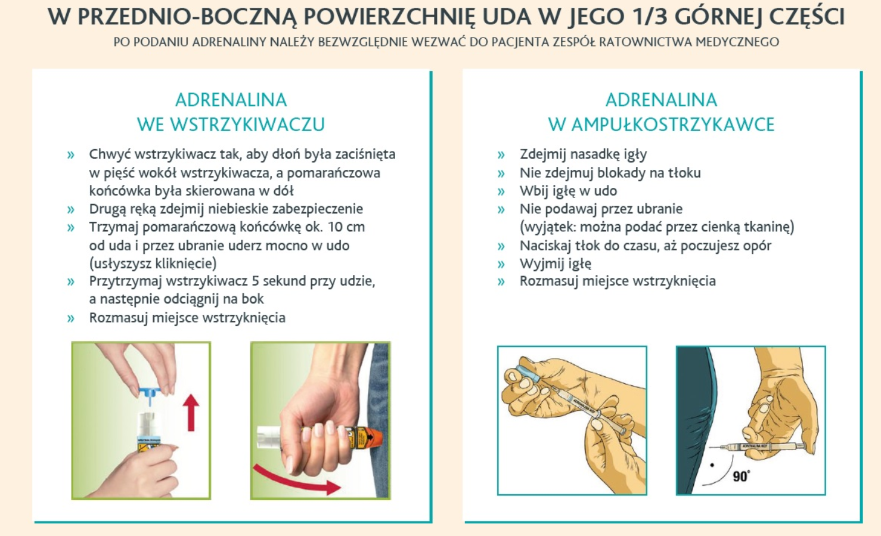

Slide 25

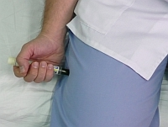
Wstrząs anafilaktyczny –adrenalina podanie leku
Autostrzykawka

Slide 26
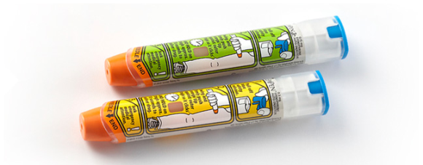
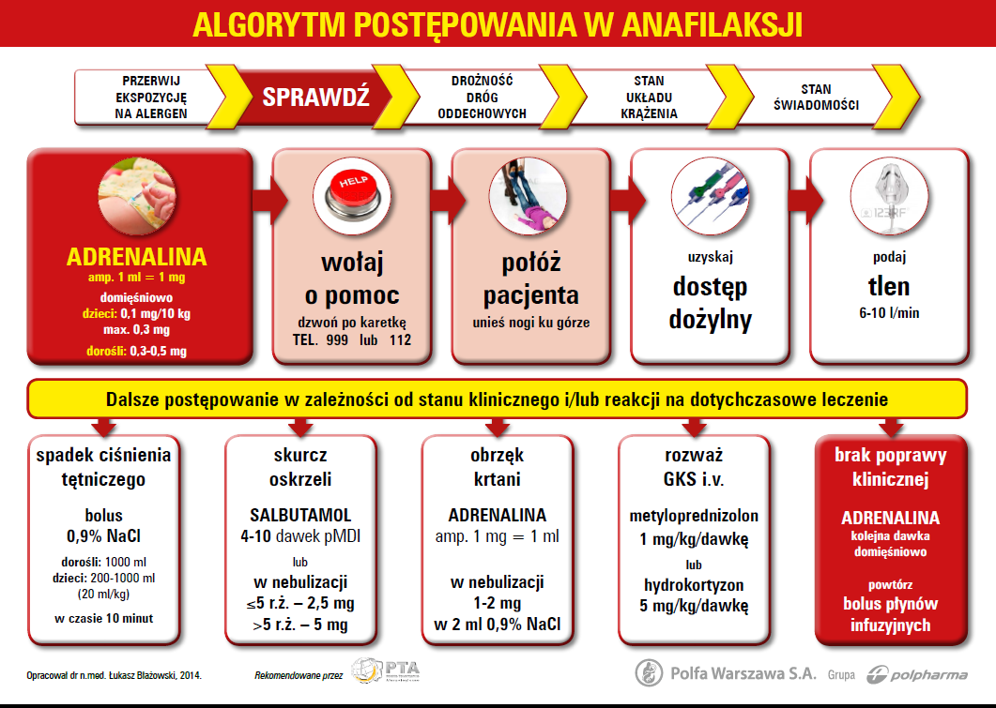
LECZENIE ADRENALINĄ
EPIPEN i JEXT
I adrenalina i.m. powtarzać co 5 min
dorośli 0,3 - 0,5 mg EAACI >25kg 0,3mg
dzieci waga 15-30 kg - 0,15 mg EAACI 7,5 - 25kg 0,15mg
dzieci poniżej 15 kg - 0,01/kg m.c.
    II płynoterapia (20ml/kg): 1-2 litry w ciągu 10 min
    (2 dojścia żylne), ale nie DEXTRAN- nasila degranulację kom. tucznej!
II tlenoterapia 6-8 l/min
III GKS i.v. (dorośli metyloprendnizolon 50 - 100mg; dzieci 1-2mg/kg m.c.;
HCT 200 - 400mg; dzieci 5mg/kg m.c.)
III H1 blokery i.m (bo i.v. mogą obniżyć ciśnienie tętnicze)
III SABA (2-10 dawek pMDI), adrenalina w nebulizacji (1-2amp) - wrp
LECZENIE PODEJMOWANE PRZEZ ZESPOŁY RATUNKOWE

Slide 27
ADRENALINA I JEJ BEZPIECZEŃSTWO
EFEKTY FARMAKOLOGICZNE DZIAŁANIA ADRENALINY:
PRZEMIJAJĄCA BLADOŚĆ,
DRŻENIE,
LĘK I KOŁATANIE SERCA,
objawy postrzegane jako działania niepożądane, są podobne do objawów wywołanych zwiększonym poziomem endogennej adrenaliny wytwarzanej w odpowiedzi "na silne emocje walkę atak ucieczkę”
DAWKA 0,3 PODANA DOMIĘŚNIOWO JEST 10 X BARDZIEJ BEZPIECZNA NIŻ PODAŻ DOŻYLNA, CO CIEKAWE EW. POWIKŁANIA PO PODANIU ADRENALINY i.m.WYSTĘPUJĄ RZADKO W GRUPIE DZIECI.
BRAK PRZECIWWSKAZAŃ DO LECZENIA ADRENALINĄ W ANAFILAKSJI

Slide 28
POSTĘPOWANIE PO WSTRZĄSIE
Przekazanie chorego zespołowi R
Zapewnić bezpieczeństwo pozostałym osobom uczestniczącym w zdarzeniu
……………………………………………………………………………………
Hospitalizacja 24-48 godzin z monitorowaniem objawów → Uwaga na nawroty anafilaksji (rzadkie reakcje dwufazowe)
Plan postępowania – zalecenia profilaktyczne lekarskie
Zabezpieczenie w leki przez personel medyczny
Poszukiwanie przyczyny – zalecenia profilaktyczne

Slide 29
Alergie pokarmowe, wziewne
Anafilaksja
Dziękuję za uwagę
tmatuszewski@wim.mil.pl

